Slide 1

大数据开发技术
实训答辩
答辩小组：第六组
组长：杜春梅
组员：周学政，梁倚凡

Slide 2

01
项目背景和目的
02
搭建完全分布式Hadoop集群
03
数据分析
答辩目录
04
总结展望
contents

Slide 3
1
项目目的

Slide 4


项目目的
01
掌握 Hadoop 分布式集群环境的搭建和配置。
02
学会利用多种工具（如 MapReduce、Hive、Spark、Python）
对大数据进行清 洗、存储、分析与处理。
03
学会利用多种可视化工具
完成数据分析结果的可视化 展示。
04
培养学生的项目开发能力，熟悉大数据项目开发流程
及版本管理工具 （GitHub）的使用。

Slide 5
小组分工
01
杜春梅
Hadoop 分布式集群环境的搭建和配置
02
梁倚凡
多种工具（如Py Spark）对大数据进行清洗、分析与处理。
03
周学政
利用多种可视化工具完成数据分析结果的可视化展示
以及利用独热编码和随机森林实现薪资预测

Slide 6
2
搭建完全分布式Hadoop集群

Slide 7
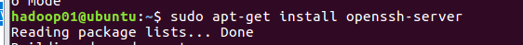
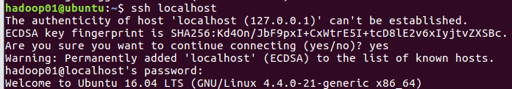
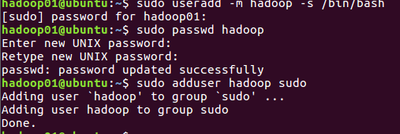
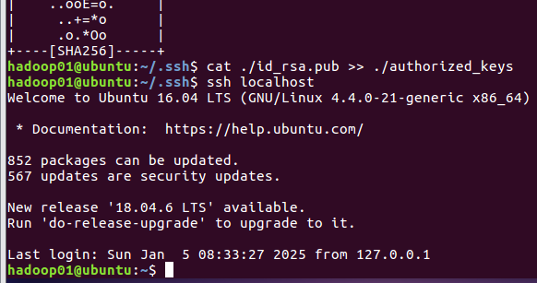
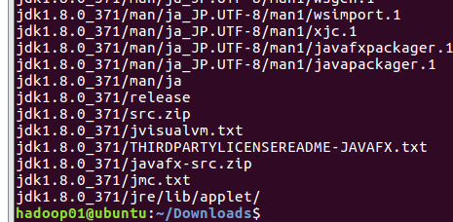
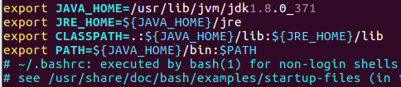
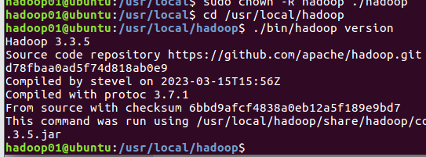
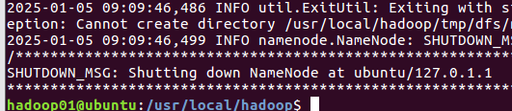
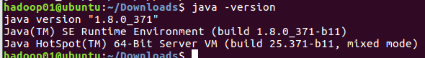
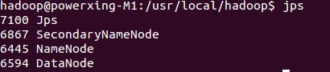
搭建完全分布式Hadoop集群
安装SSH服务端
创建Master节点，创建hadoop用户
安装Java环境
安装Hadoop，对 core-site.xml 和 hdfs-site.xml 进行修改，执行 NameNode 的格式化并完成伪分布配置

Slide 8
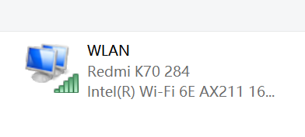
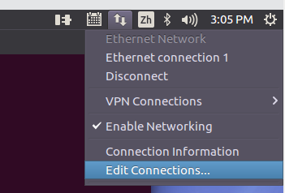
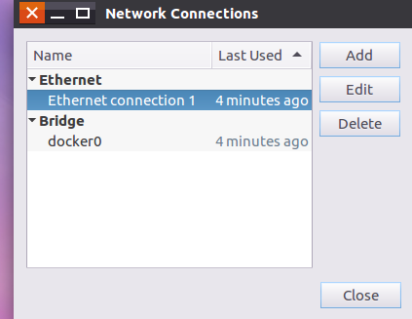
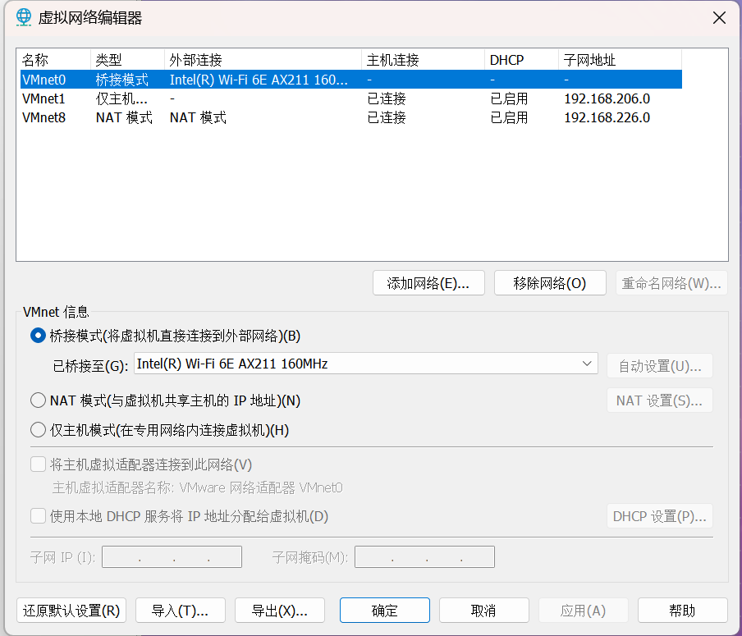
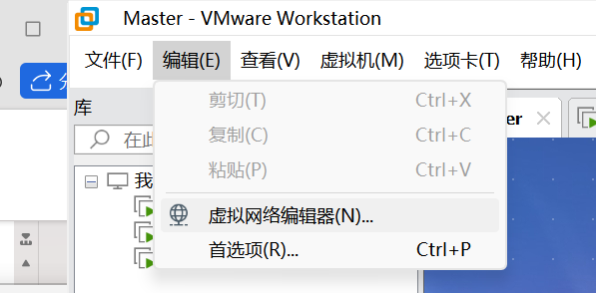
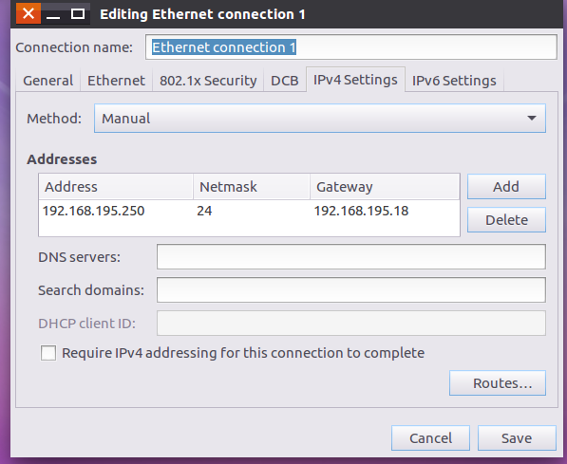
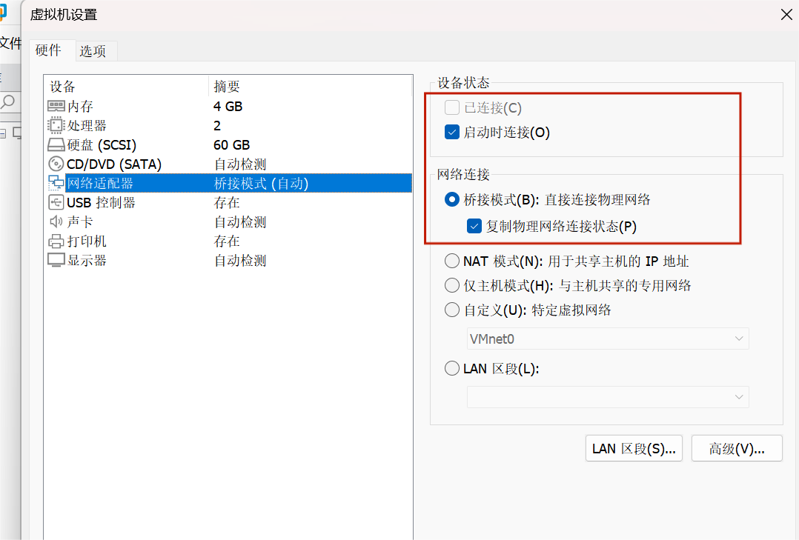
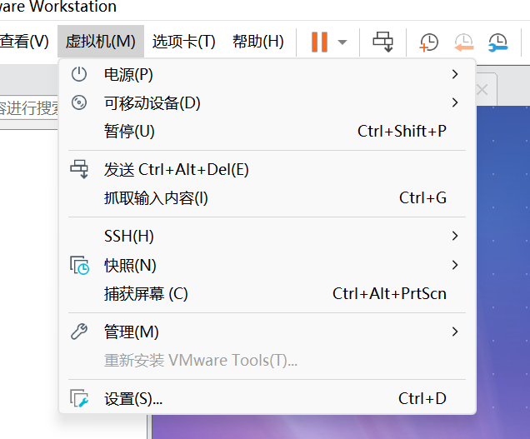
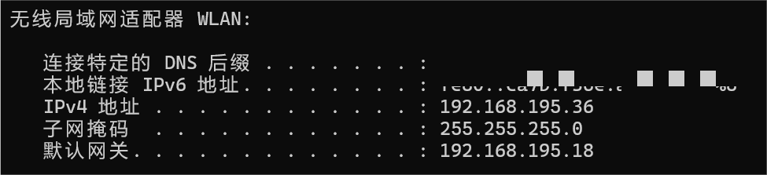
搭建完全分布式Hadoop集群
对Master节点进行与无线网络的配置
（1）Linux系统配置
(2)VMware配置

Slide 9
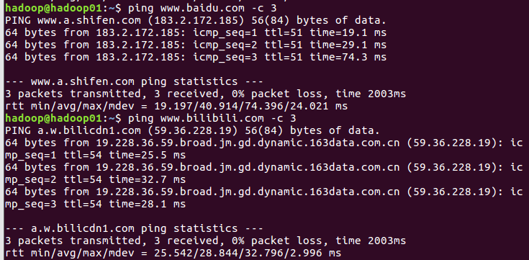
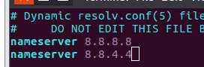
搭建完全分布式Hadoop集群
与外网连接还需要修改resolv.conf文件，完成这些操作就可以联通外网了

Slide 10
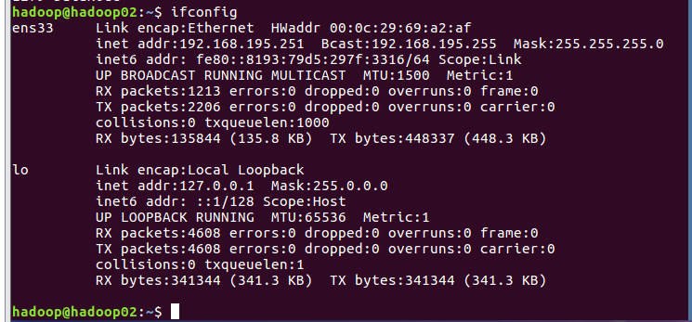
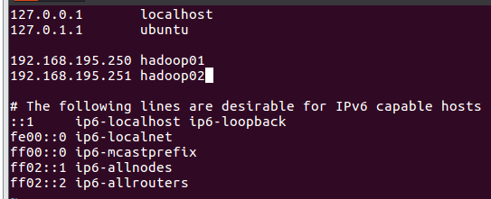
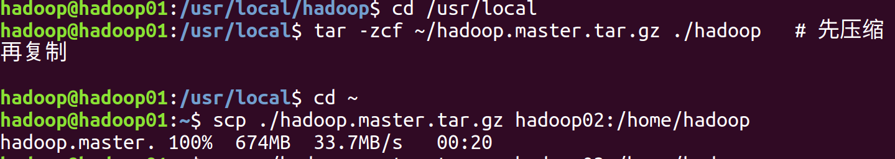
搭建完全分布式Hadoop集群
创建虚拟机Slave1节点并完成创建hadoop用户、安装SSH服务端、安装Java环境、无线网络配置
然后根据ifconfig指令得到的两个IP地址，修改Master节点中的“/etc/hosts”文件
Master节点（hadoop01）将上公匙传输到Slave节点（hadoop02），Slave节点（hadoop02）将SSH公匙加入授权
配置文件，之后Master节点（hadoop01）将“/usr/local/hadoop”文件夹复制到各个节点上，各个节点解压缩这个文件夹，然后授权于这个文件夹。最后在Master节点格式化NameNode。

Slide 11
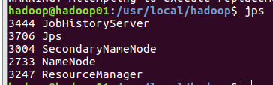
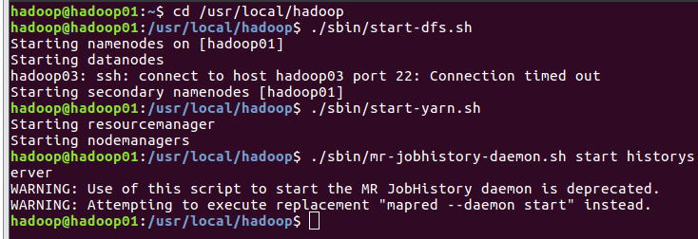
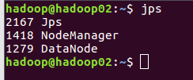
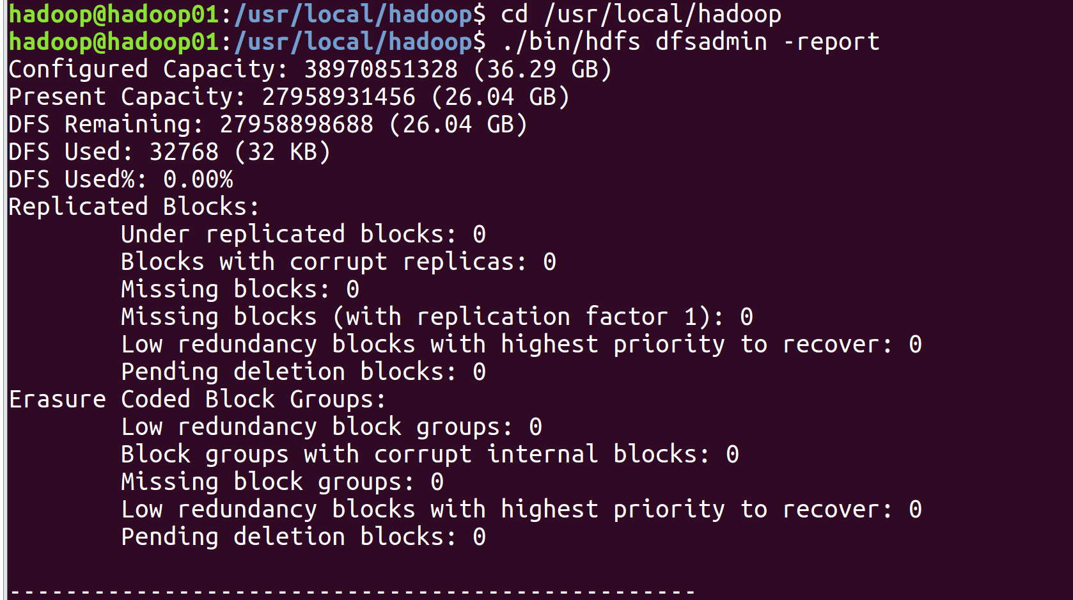
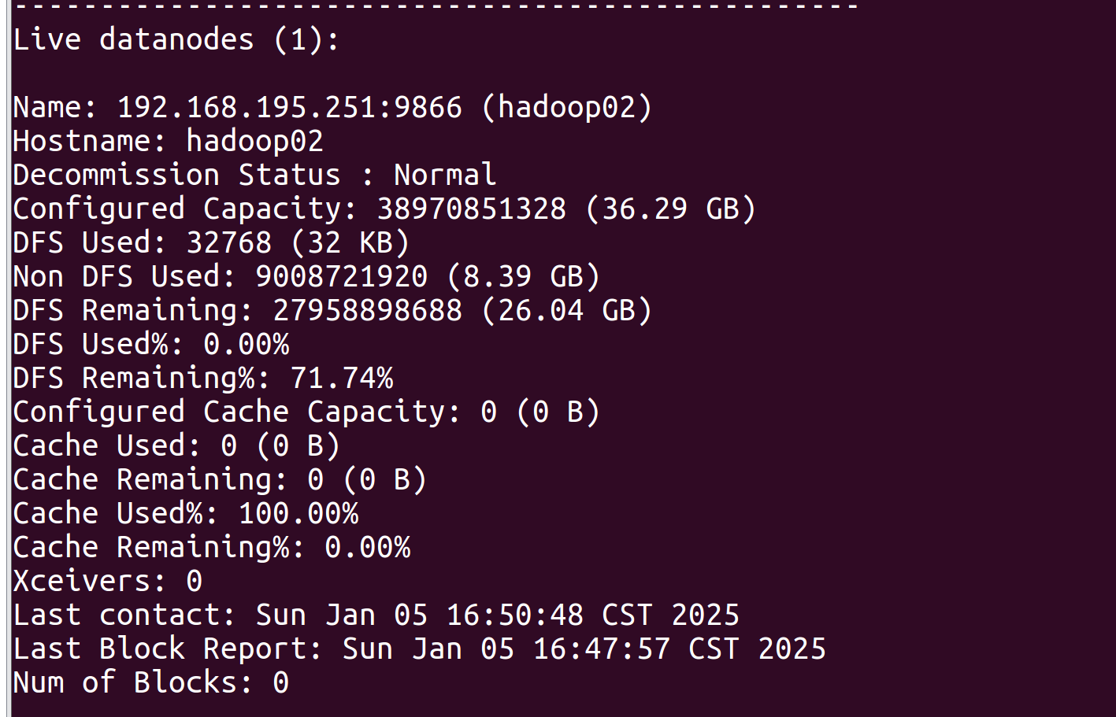
搭建完全分布式Hadoop集群
启动hadoop集群
Master节点
Slave节点
在Master节点上通过如下命令查看数据节点是否正常启动

Slide 12
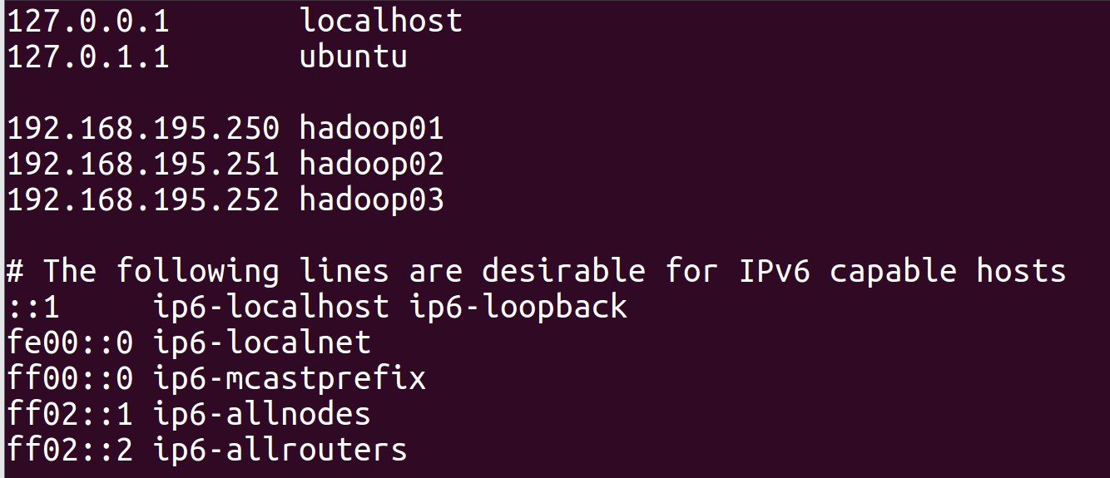
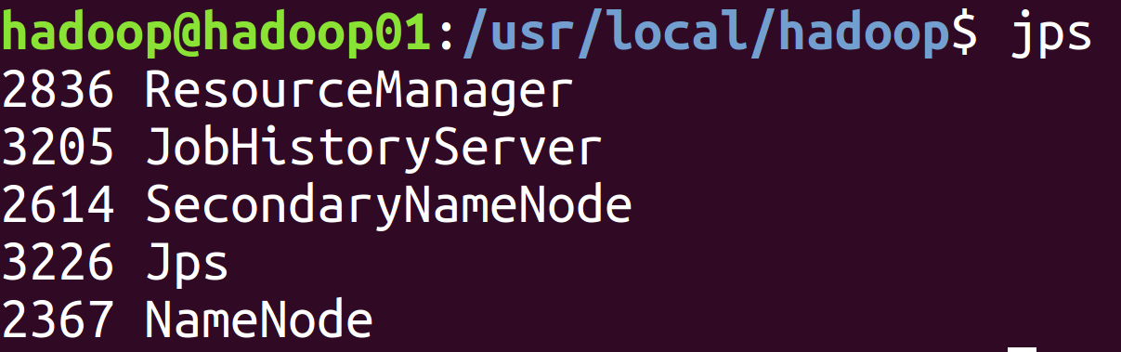
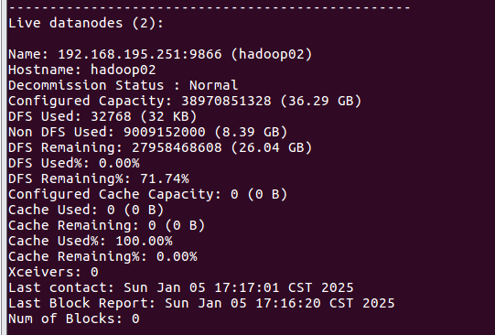
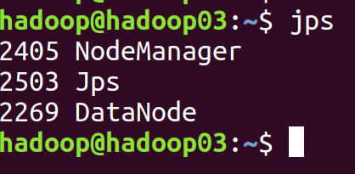
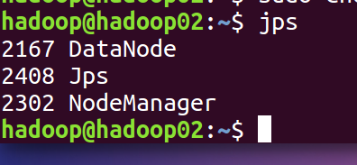
搭建完全分布式Hadoop集群
Hadoop集群开启成功后，将Slave1节点复制克隆出新的Slave2，修改配置文件，然后将Master节点的公匙发给两个从节点，再把hadoop文件夹发给这两个从节点，格式化名称节点，开启集群。
1
2
3

Slide 13


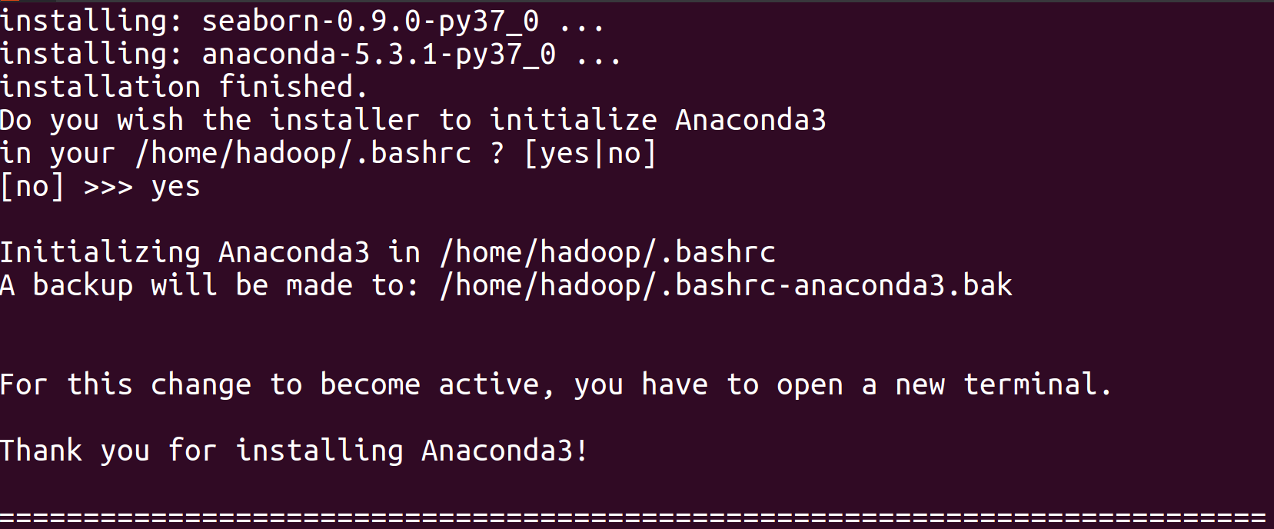
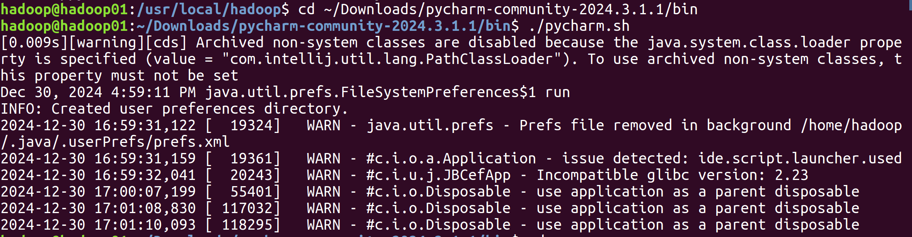

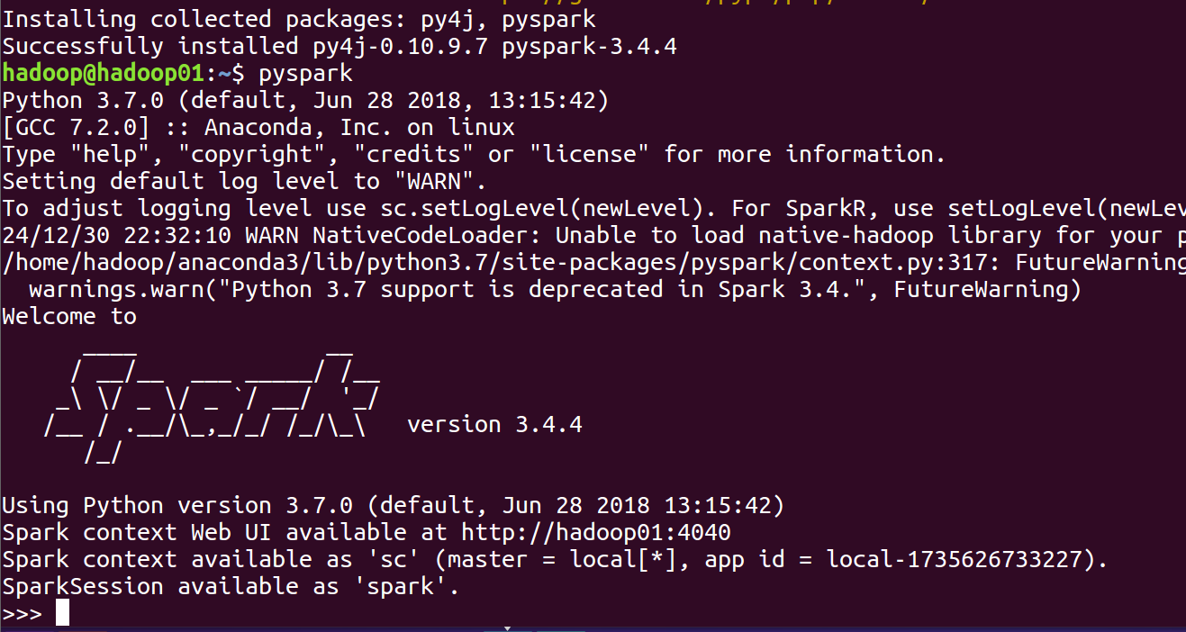


搭建完全分布式Hadoop集群
安装anaconda
安装pycharm
安装Pyspark、mysql
安装matlibplot、pandas、numpy、jieba等的库

Slide 14
3
数据分析

Slide 15
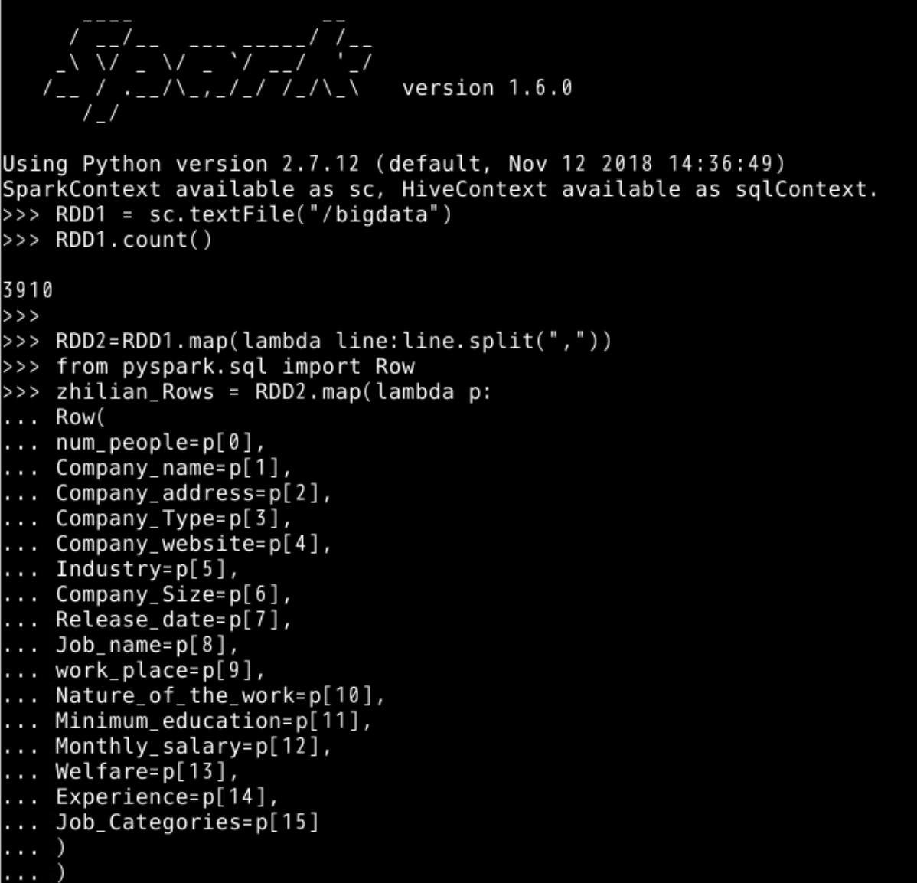
数据分析
开启PySpark
看文件内容多少行
通过RDD2创建DataFrame，定义DataFrame的每一个字段名与数据类型

Slide 16
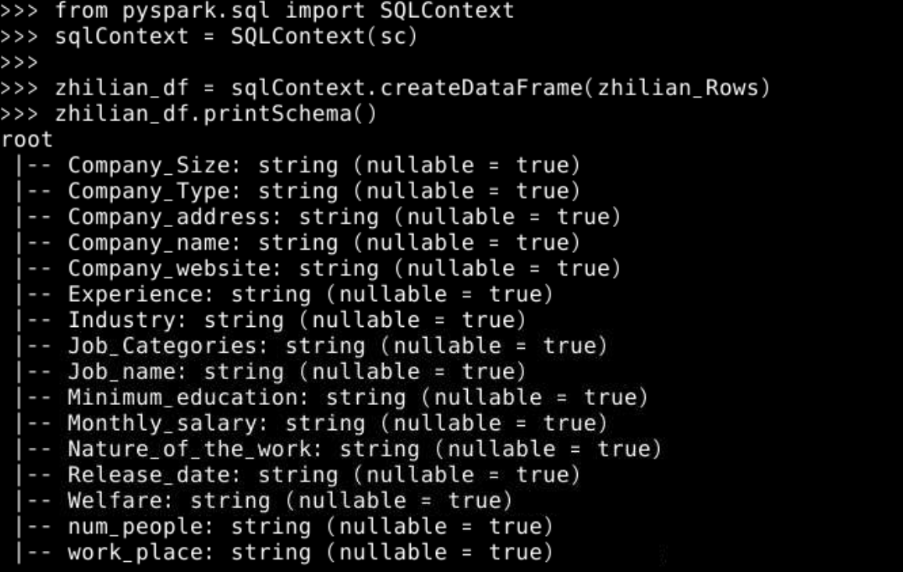
数据分析
了解数据结构的基本信息
使用.printSchema()方法查看DataFrames的Schema（描述了 DataFrame 中每一列的名称和数据类型）

Slide 17
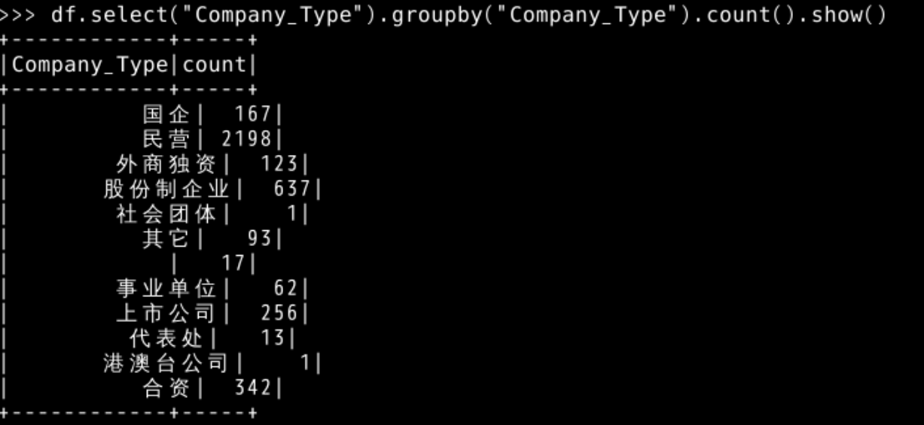
数据分析
使用DataFrame统计公司性质及数量
发现公司性质这部分的分类并不多可以留存到后面分析表现

Slide 18
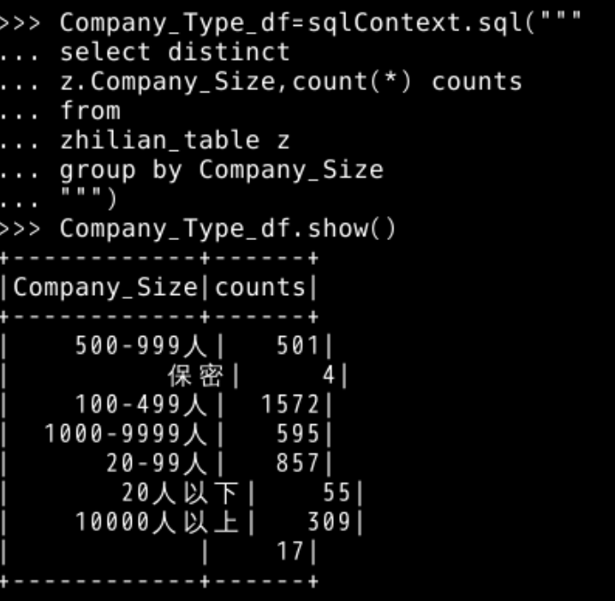
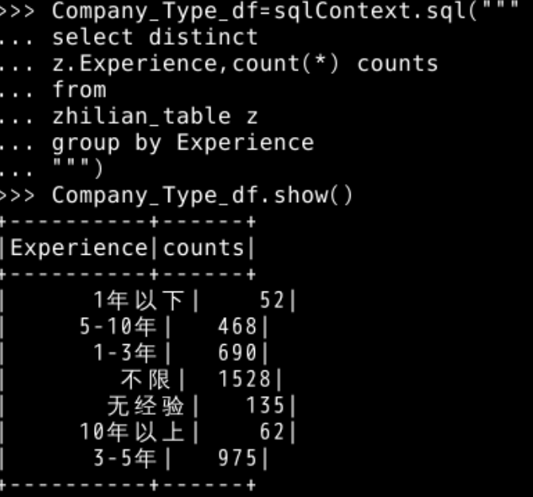
数据分析
使用PySpark SQL统计公司规模及数量
使用PySpark SQL统计经验要求及数量

Slide 19
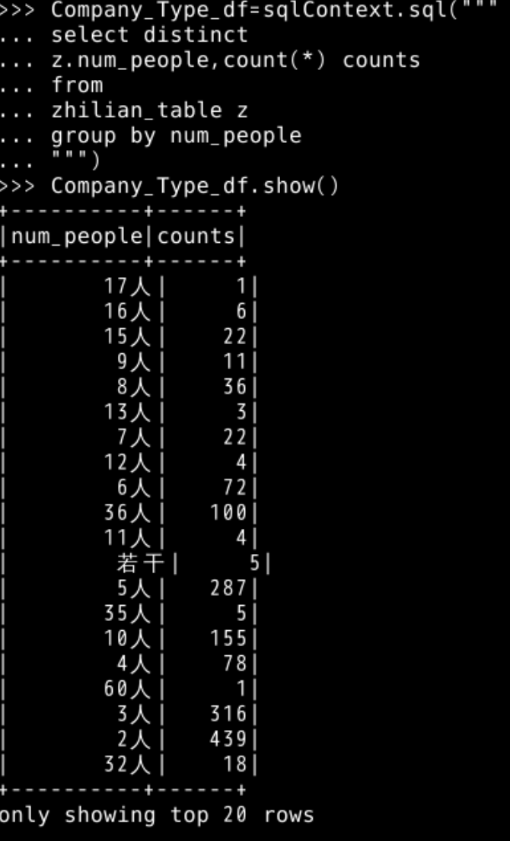

数据分析
通过之前的字段名来筛选有效信息
在筛选中发现存在分类过多的现象，如人数没有大致范围

Slide 20
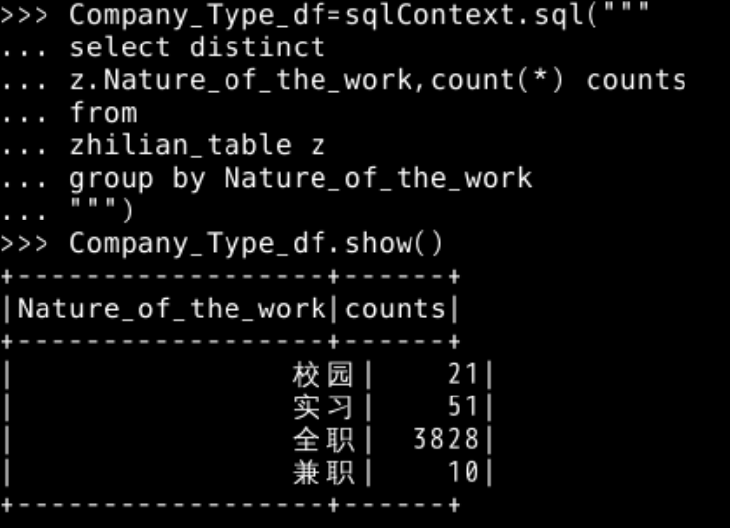
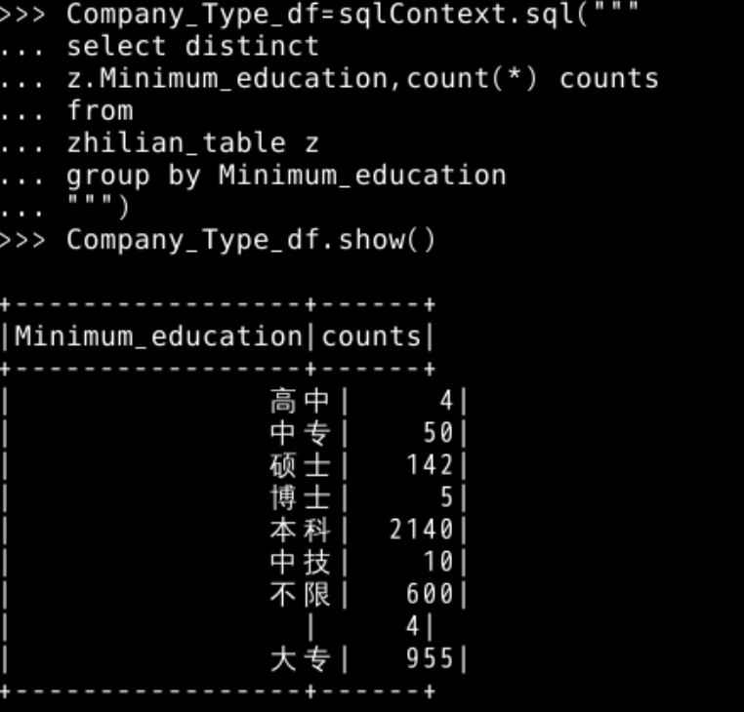
数据分析
使用PySpark SQL统计最低学历及数量
使用PySpark SQL统计工作性质及数量
通过筛选发现工作性质，最低学历，公司性质，经验要求，公司规模这五项分类较少，可以进一步分析

Slide 21
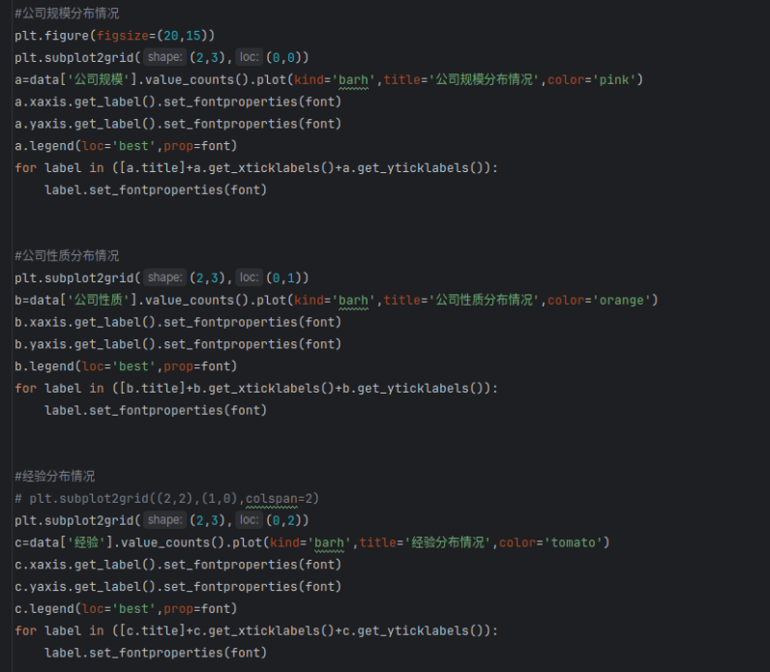
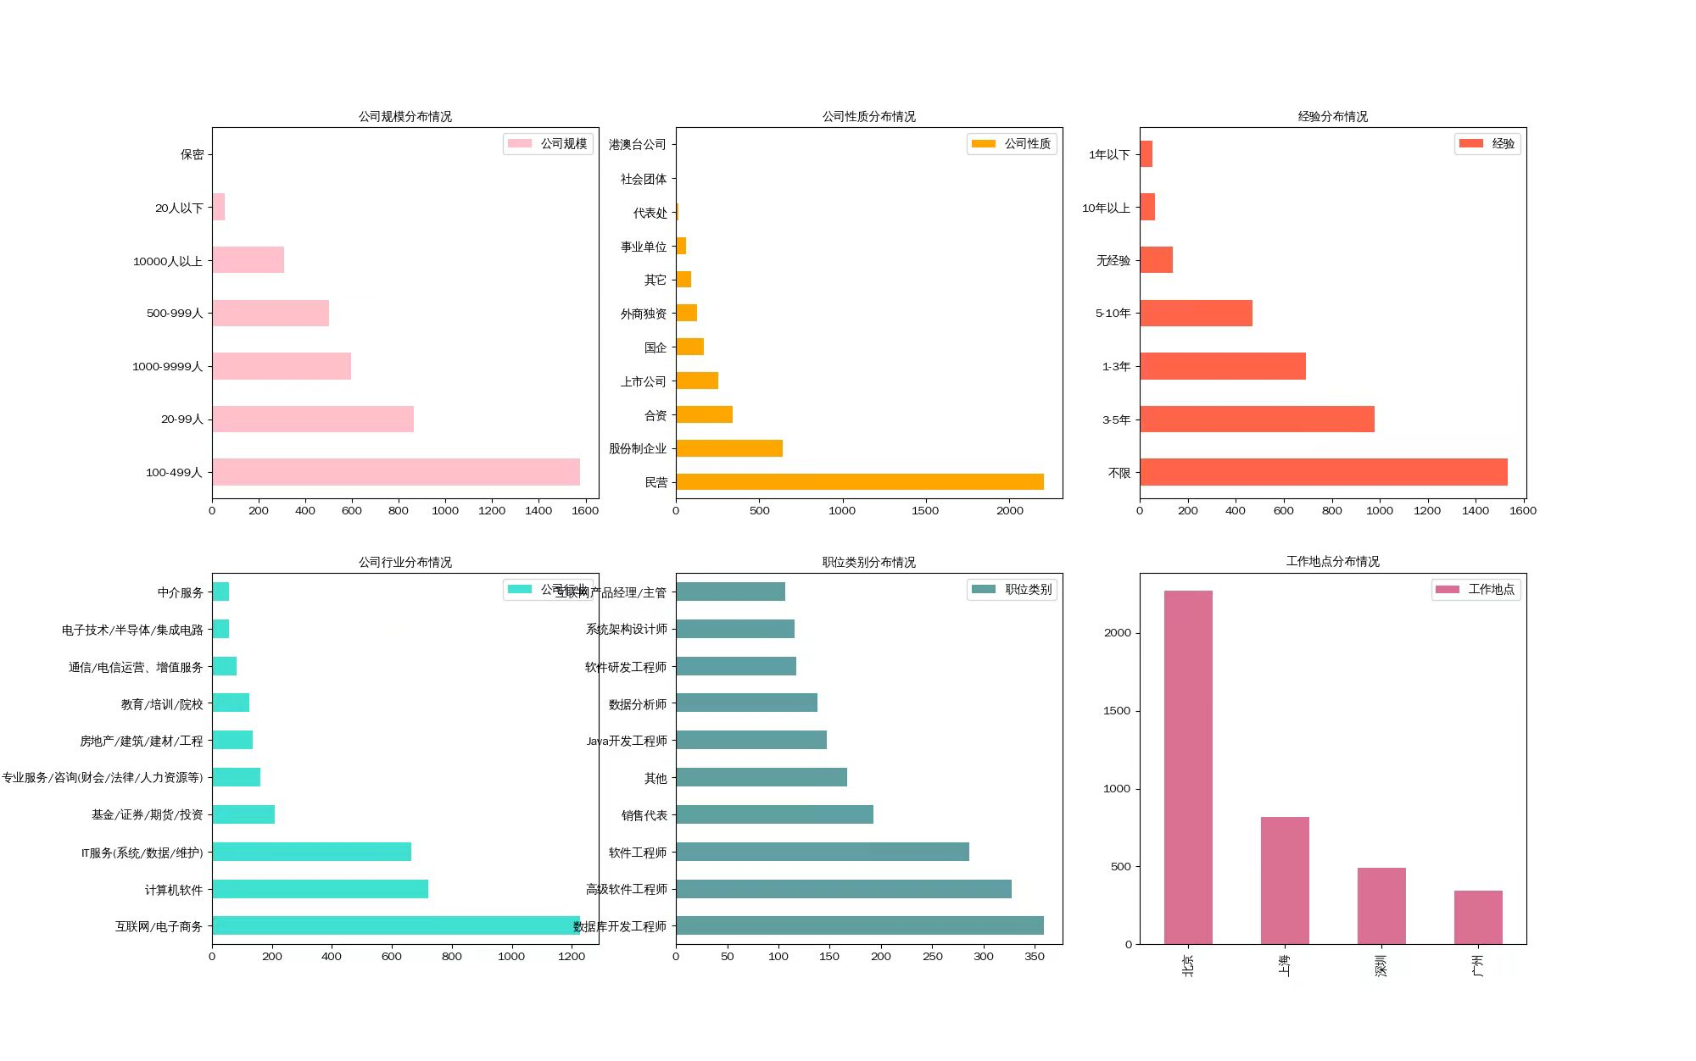
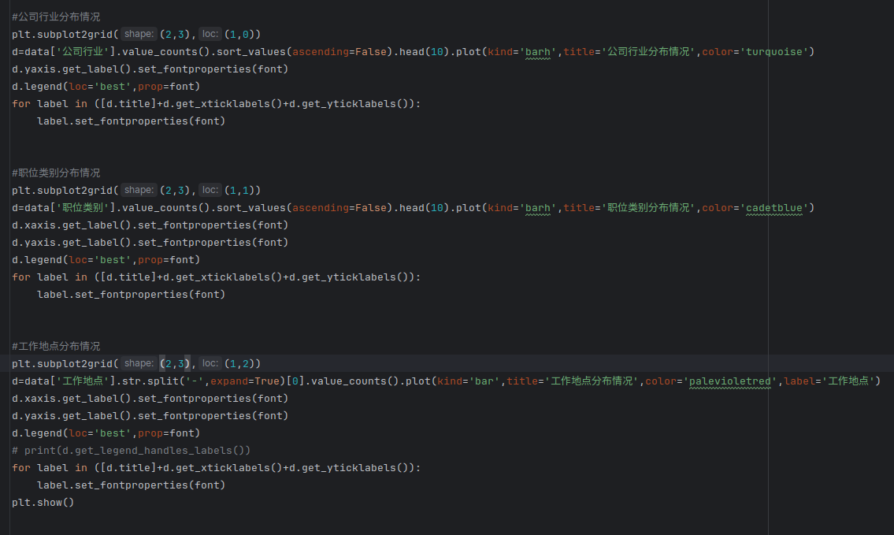
数据清洗与可视化

Slide 22
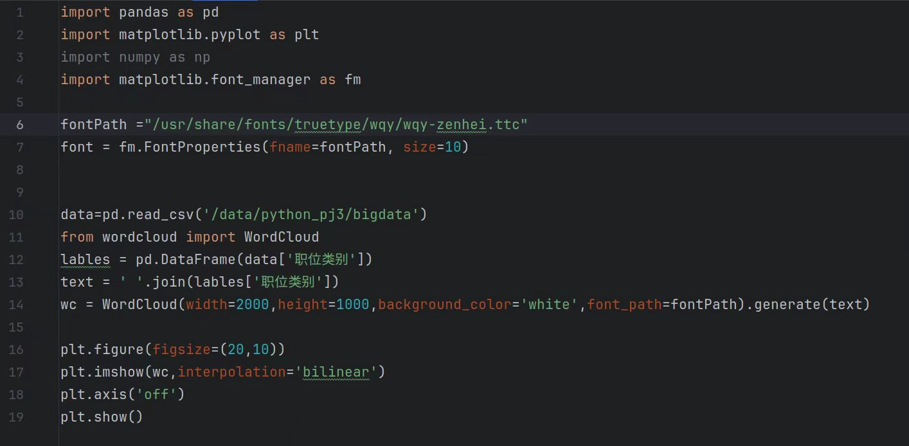

数据清洗与可视化

Slide 23
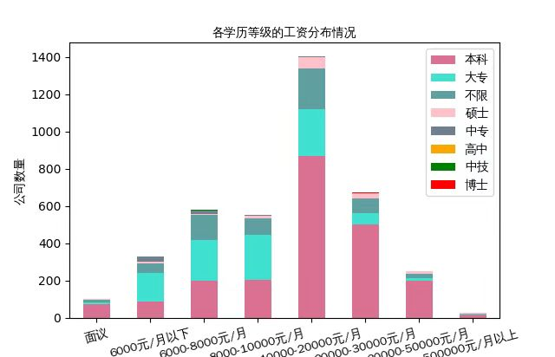



数据清洗与可视化

Slide 24




数据清洗与可视化

Slide 25

数据分析
为满足要求，对数据进一步进行清洗
通过查看value.counts( )，我们将月工资为“面议”的数据进行删除
对薪资为“XX以下”的数据整理成[0,XXX]
对于其他数据，利用split( )和apply(lambda x: )方法，将数据整理成[XXX,XXX]的区间形式，

Slide 26

数据分析
LabelEncoder将不同的类别标签映射为整数，这些整数是有序的。
LabelEncoder可以作为一个预处理步骤，帮助减少独热编码后的特征维度。
通过正确地编码类别特征，模型可以更精确地学习每个类别的特征，从而提高预测的准确性。
独热编码后的特征矩阵容易解释，每个独热编码的特征代表一个类别，模型中该特征的权重可以解释为该类别对预测结果的贡献。

Slide 27

数据分析
准备特征矩阵X和目标变量y
随机森林模型进行训练和预测
绘制一条完美拟合线，即y=x的线，表示理想情况下的预测值与真实值完全一致。

Slide 28



数据分析

Slide 29
4
总结展望

Slide 30

项目总结
通过本次实训，我们不仅提升了对Linux操作系统的理解和操作能力，还增强了团队协作和问题解决能力。实训结束时，我们成功搭建了一个完全分布式的Hadoop集群，并完成数据分析。
在实训过程中，我们遇到了不少挑战，包括虚拟机的节点难以搭建、对某些高级命令的不熟悉、系统配置错误导致服务无法启动等问题。这些问题让我们意识到理论与实践之间的差距，以及在实际操作中需要注意的细节。
针对遇到的问题，我们进行了反思，并提出了改进措施。例如，我们计划通过定期复习和实践来巩固对Linux命令的掌握，同时加强对系统日志的监控，以便及时发现并解决问题。

Slide 31
谢谢
答辩小组：第六组
组长：杜春梅
组员：周学政，梁倚凡

